Slide 1
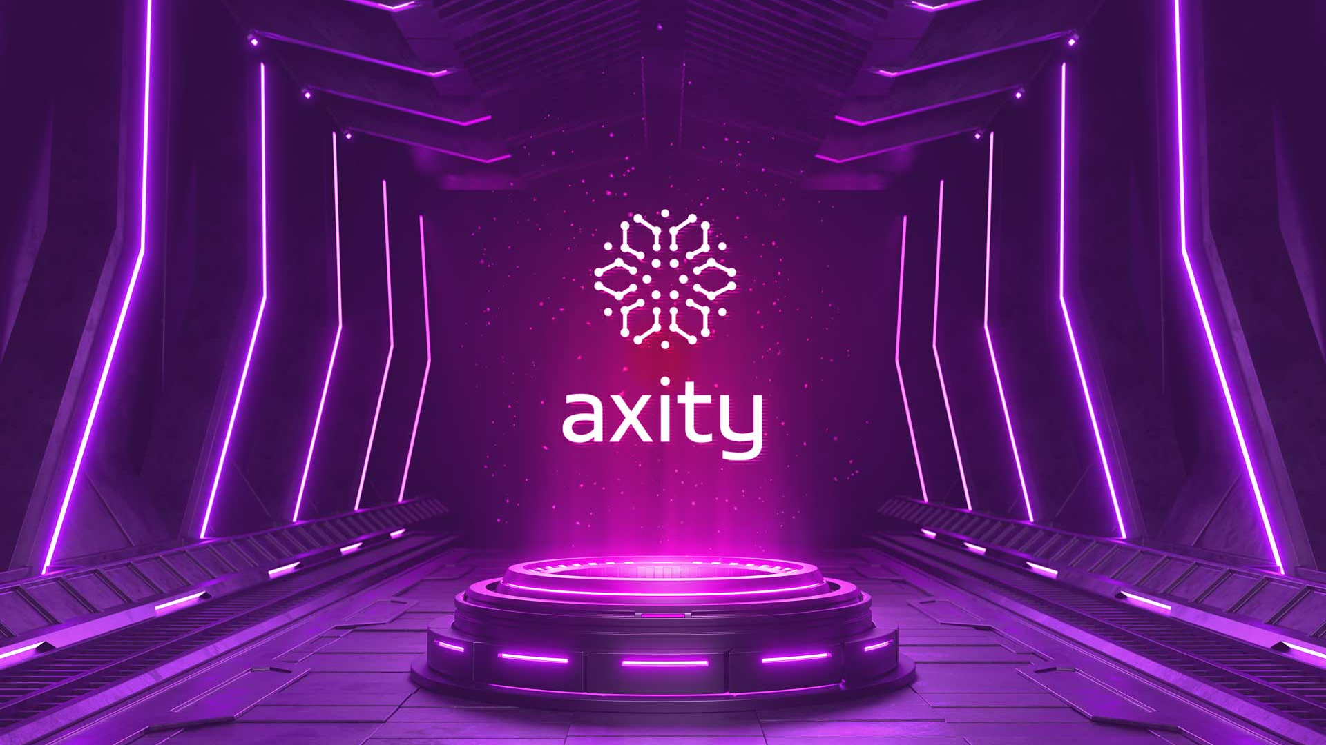

Slide 2



Arboles de
Decisión
Arboles de Decisión

Slide 3
Arboles de Decisión
CART
(Classification and Regresssion Trees
Classification Trees
Regression Trees

Slide 4

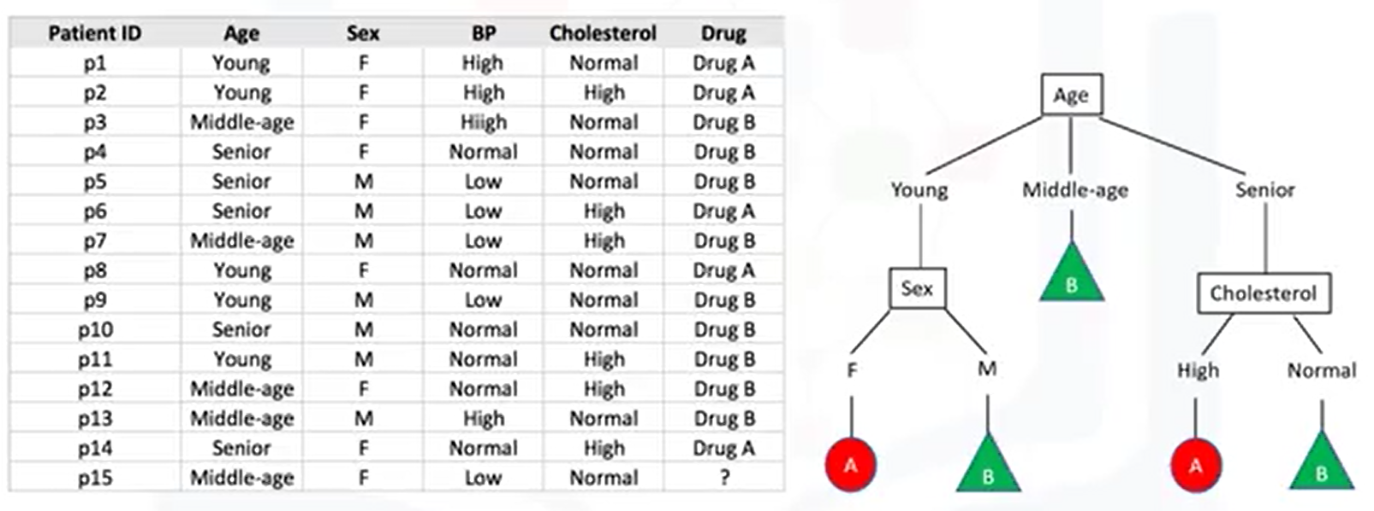
Arboles de Decisión
Concepto
Los árboles de decisión se construyen a través de particiones recursivas
IBM: AI Engineering

Slide 5
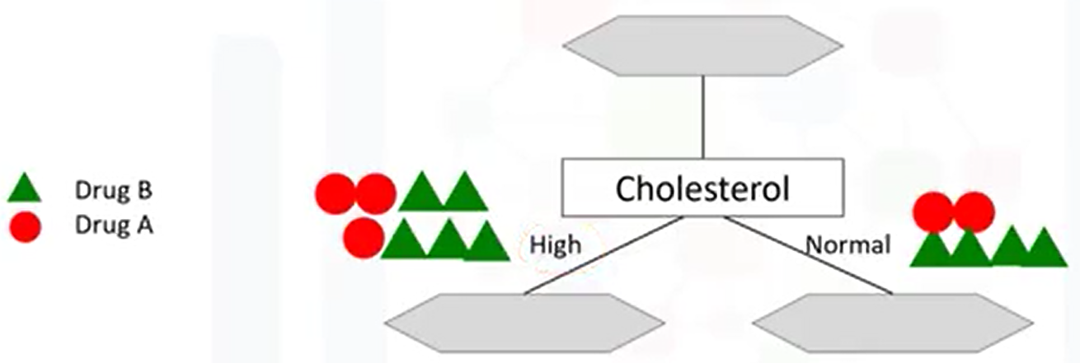
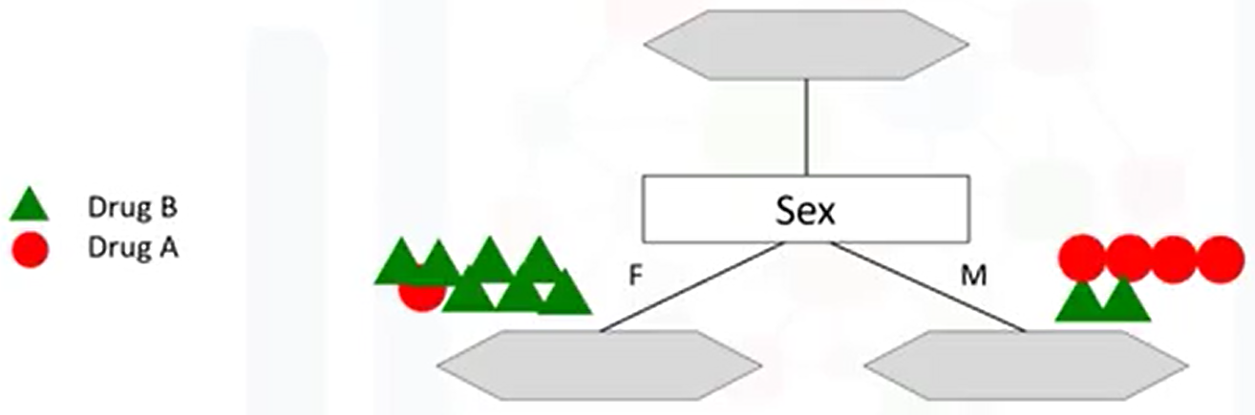
¿Qué atributo usar?
El algoritmo inicia con el atributo que tenga mayor poder de predicción, es decir, que los grupos resultantes contengan la mayoría de los datos de una categoría (menor entropía)
Entropía: es el grado de desorden o incertumbre de un sistema
IBM: AI Engineering

Slide 6
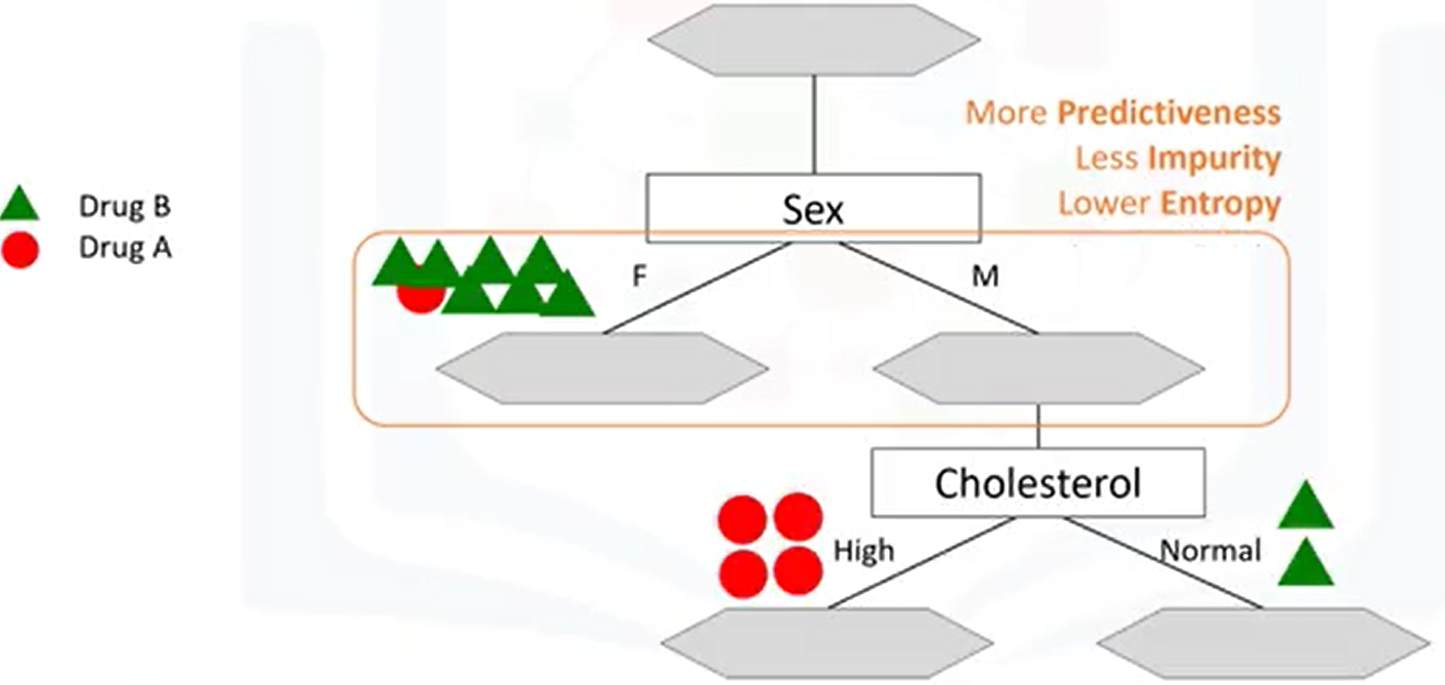
¿Qué atributo usar?
El algoritmo inicia con el atributo que tenga mayor poder de predicción, es decir, que los grupos resultantes contengan la mayoría de los datos de una categoría (menor entropía)
Entropía: es el grado de desorden o incertumbre de un sistema
IBM: AI Engineering

Slide 7
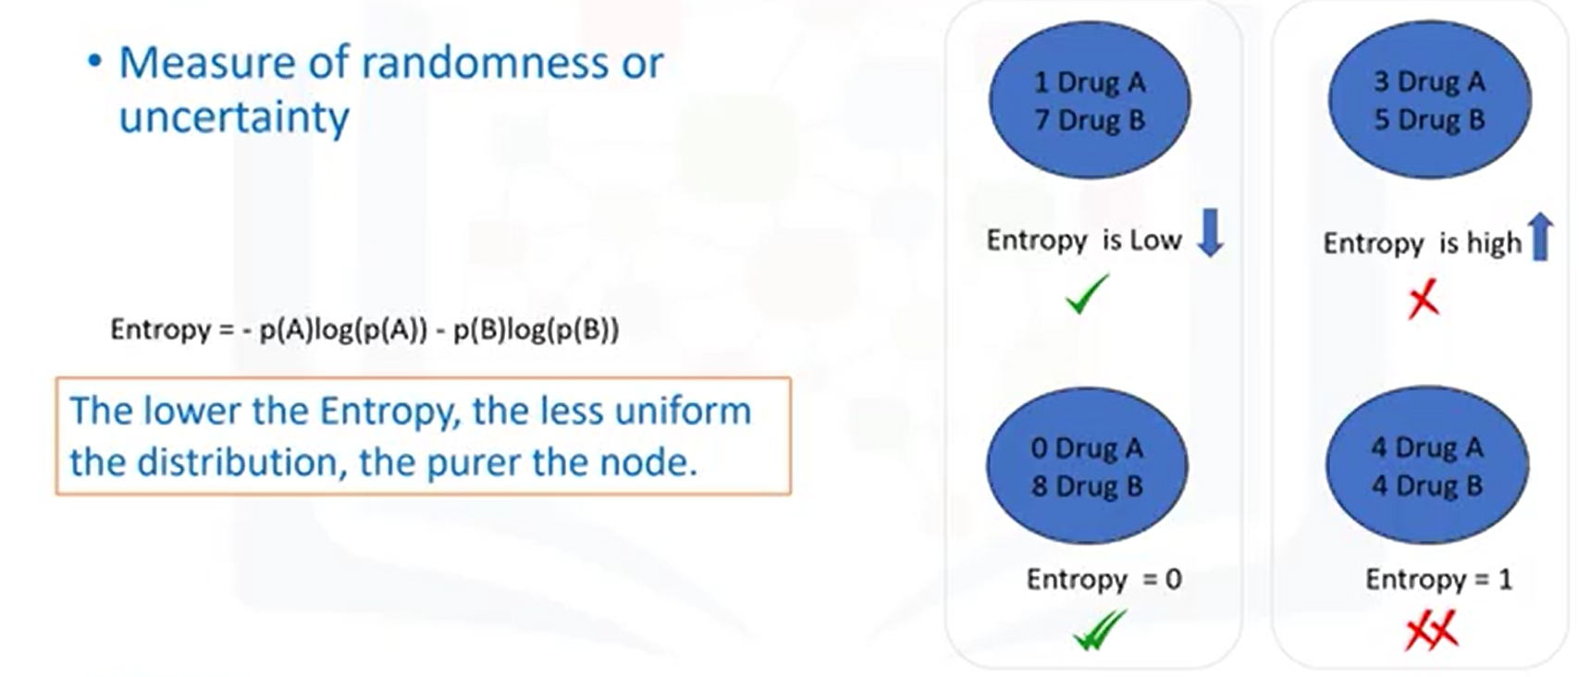
Entropía
Las librerías tienen integrado este cálculo dentro del algoritmo
IBM: AI Engineering

Slide 8

Arboles de
Regresión
Arboles de Regresión

Slide 9
Arboles de Regresión
X1 < 20
Sí
No
X2
Split 1
20
X1

Slide 10
Arboles de Regresión
X1 < 20
Sí
No
X2
Split 1
X2 < 170
Split 2
Sí
No
170
20
X1

Slide 11
Arboles de Regresión
X1 < 20
Sí
No
X2
Split 1
X2 < 200
X2 < 170
200
Split 3
Sí
No
Sí
No
Split 2
170
20
X1

Slide 12
Arboles de Regresión
X1 < 20
Sí
No
X2
Split 1
X2 < 200
X2 < 170
200
Split 3
Sí
No
Sí
No
Split 2
170
X1 < 40
Sí
No
Split 4
20
40
X1

Slide 13
Arboles de Regresión
X1 < 20
Sí
No
X2
Split 1
65.7
X2 < 200
X2 < 170
200
Split 3
1023
Sí
No
Sí
No
Split 2
170
300.5
-64.1
0.7
300.5
65.7
X1 < 40
1023
Sí
No
Split 4
-64.1
0.7
20
40
X1

